Slide 1
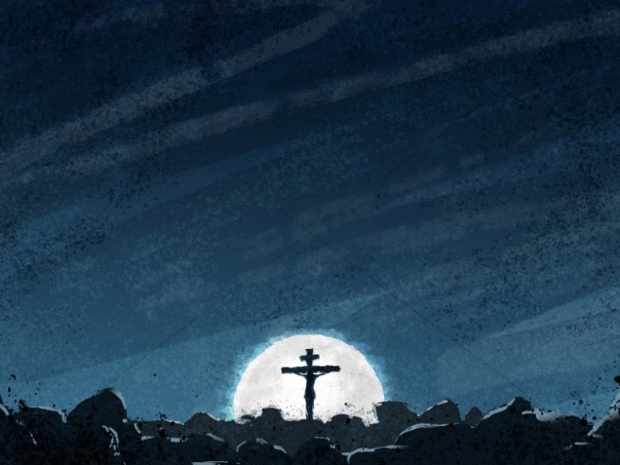
ข้าสรรเสริญพระองค์

Slide 2
จิตใจล้มลงพ่ายแพ้ อ่อนแอเกินจะทนไหว เหนื่อยจนไม่มีแรงหายใจ

Slide 3
พระองค์ทรงฉุดข้าไว้ ปลอบโยนคนแหลกสลาย เปิดตา นำข้าผ่านพ้นไป

Slide 4
พระองค์เป็นพลัง ทรงเป็นความหวัง พระองค์เป็นเส้นทาง ในความมืดมิดพระองค์ทรงนำข้าไป ทรงให้ชีวิตพบวันใหม่

Slide 5
ข้าสรรเสริญพระองค์
ข้าสรรเสริญพระองค์
หมดชีวิตวิญญาณ ข้ามอบถวาย

Slide 6
ข้าสรรเสริญพระองค์
ข้าสรรเสริญพระองค์
เพราะความรักมั่นคง ไม่เคยจางหาย
ข้าสรรเสริญพระองค์

Slide 7
โปรดนำใจให้เข้มแข็ง
ให้มีแรงจะทนไหว
โปรดให้เป็นดั่งน้ำพระทัย

